Slide 1
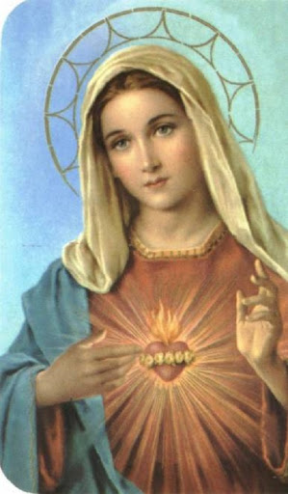
Dicsértessék a Jézus Krisztus!
Mindörökké. Ámen.
Szeretettel köszöntelek a digitális hittan órán!
Jó munkát kívánok a mai órához !

Slide 2
Kezdd a digitális hittanórát az óra eleji imádsággal!
Ne felejtsd el a saját imaszándékot!
Családtagok, betegekért, osztálytársért
Ahogy az órákon szoktuk….
Most különösen imádkozhatunk az ápolókért, orvosokért!!
irgaMost segíts meg, Mária, ó irgalmas Szűzanya.
Keservét a búnak-bajnak eloszlatni van hatalmad.
Hol ember már nem segíthet, a Te erőd nem törik meg.
Hő imáit gyermekidnek, nem, Te soha nem veted meg.
Hol a szükség kínja nagy, mutasd meg, hogy anya vagy.
Most segíts meg, Mária, ó irgalmas Szűzanya.
Amen
ogy anya vagy. Most segíts meg, Mária, ó irgalmas Szűzanya.

Slide 3
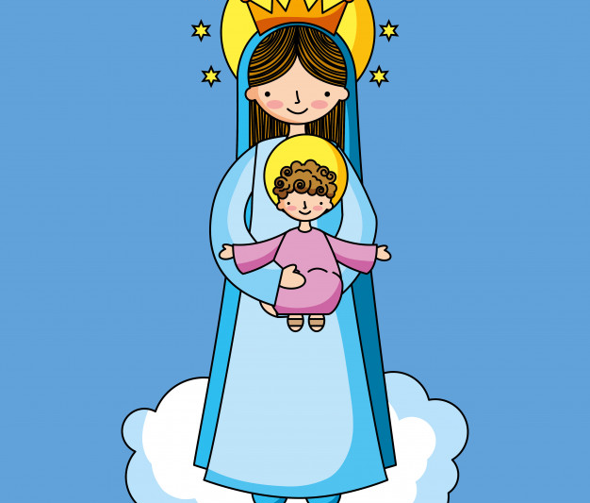
Szűzanya tiszteletünk
Szűz Mária életének ünnepei

Slide 4
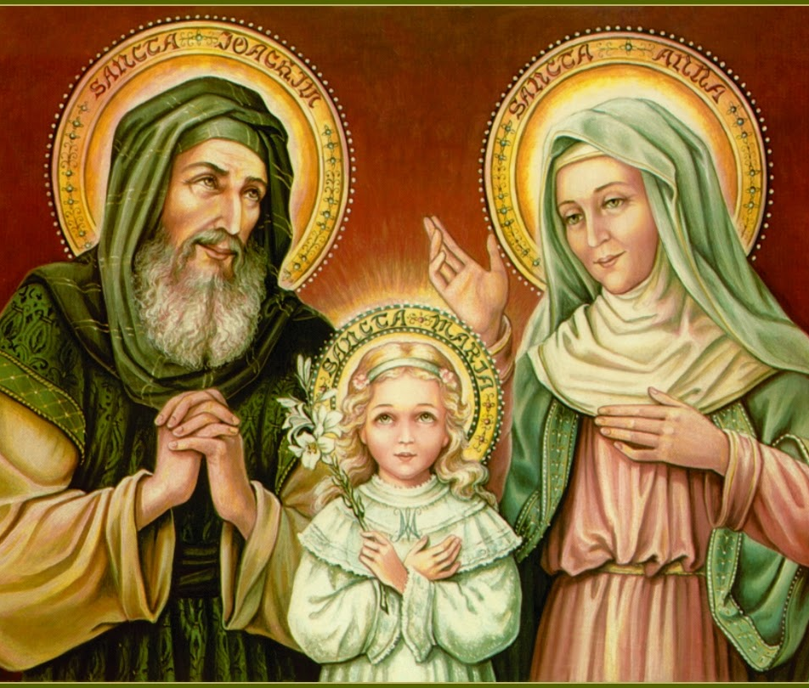
Olvassátok el
a képek melletti
szövegeket a diákon !
Édesanyja Anna volt,
édesapja Joákim.
Egész idősek voltak,
mikor Isten megajándékozta őket Máriával.

Slide 5
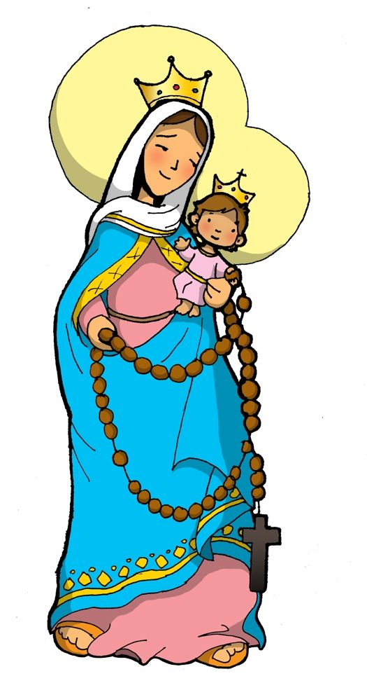
Mária (héberül Mirjám,
arámi nyelven: מרים [Maryām];
görög betűkkel: Μαρια[μ];
latinul Maria)
Jézus édesanyja.
A görögök Mária Theotokosznak hívták,
a latinok Mater Dei,
a katolikus magyarok
Isten Anyja néven nevezik a dogmát,
amit az efezusi zsinat
431-ben fogalmazott meg.

Slide 6
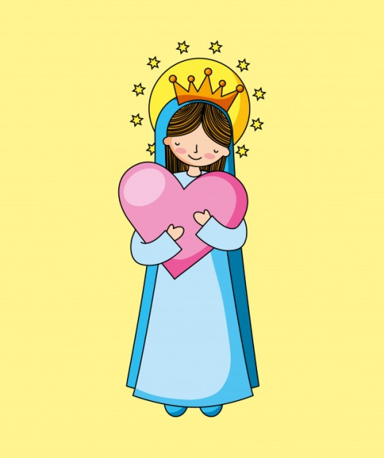
Mindennapi életünk Mária tisztelete .A Szűzanya tisztelete átszövi mindennapi életünket.
Ő vezet el minket Jézushoz, és vele együtt imádkozunk, amint az apostolok is együtt imádkoztak Máriával.
A Mária tisztelők évszázados hagyománya, hogy naponta a reggeli, a déli és az esti harangszóra elmondják az Úr Angyala imádságot.

Slide 7
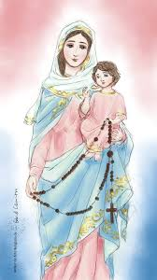
Sokan vannak, akik naponta imádkozzák a rózsafűzért, van aki csak egy-egy tizedet, mások valamelyik olvasó öt tizedét, és van, aki mind a húsz tizedet elimádkozza.
A rózsafüzér imádkozása sok embernek mindennapi vigasztalása.
A hét napjai közül szombat Mária napja, amikor sokan elimádkozzák Mária litániáját.
A Szűzanya hónapja május, amikor templomainkban minden nap közösen imádkozzuk a lorettoi litániát, és október, amikor templomainkban minden nap közösen imádkozzuk a rózsafüzért
a

Slide 8
Jézus bemutatásának ünnepe :
Amikor elteltek a mózesi törvényben megszabott tisztulás napjai, Jeruzsálembe vitték, hogy bemutassák az Úrnak.
Így parancsolja ugyanis az Úr törvénye: „Minden elsőszülött fiúgyermek az Úrnak legyen szentelve.” Be akarták mutatni az Úr törvényében rendelt áldozatot is: „Egy pár gerlicét vagy két galambfiókát.” (Lk 2,22-24)
Az Úr Jézus bemutatását a jeruzsálemi templomban születése után a negyvenedik napon, február 2-án ünnepeljük.
Ennek az ünnepnek magyar neve:
Gyertyaszentelő Boldogasszony.
A templomban használt gyertyákat ezen a napon szenteljük meg.

Slide 9
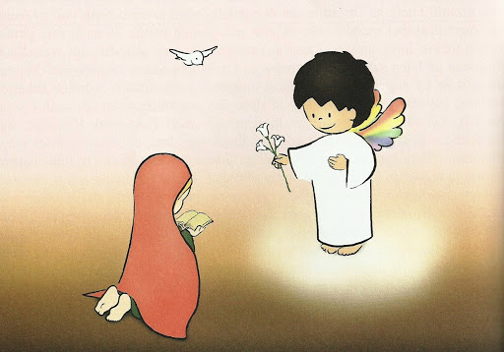
Gyümölcsoltó Boldogasszony ünnepe Jézus születésének hírül adását, az Angyali üdvözlet napját, március 25-én.
Kilenc hónappal Jézus születése előtt ünnepeljük .
Ez a nap általában nagyböjt idejére esik, és nem a karácsonyi időben, mégis karácsony ünnepéhez kapcsolódik.
Ennek az ünnepnek sajátos magyar neve: Gyümölcsoltó Boldogasszony.

Slide 10
Sarlós Boldogasszony ünnepe:
Rokonod Erzsébet is fiat fogant öregségében s már hatodik hónapban van, bár magtalannak tartják az emberek…
Azokban a napokban Mária útra kelt, és Júda egyik városába sietett.
Zakariás házába érkezve köszöntötte Erzsébetet. (Lk 1,36-40)
Mária látogatásának ünnepét július 2-án tartjuk.
Áldott vagy te az asszonyok között, és áldott a te méhednek gyümölcse!

Slide 11
Mária mennybevétele:
Nagyboldogasszony (augusztus 15.)
Mária elszenderülésének és mennybevételének emléknapja.
Máriát az Isten élete első pillanatától megóvta az áteredő és minden bűntől.
Földi életének befejezését nem fájdalmas halálnak, hanem elszenderülésnek nevezzük. Teste sem porladt el, mert felvételt nyert a mennybe.
Az egyik legrégebbi Mária ünnep, amelyet már az ötödik században ismertek.

Slide 12
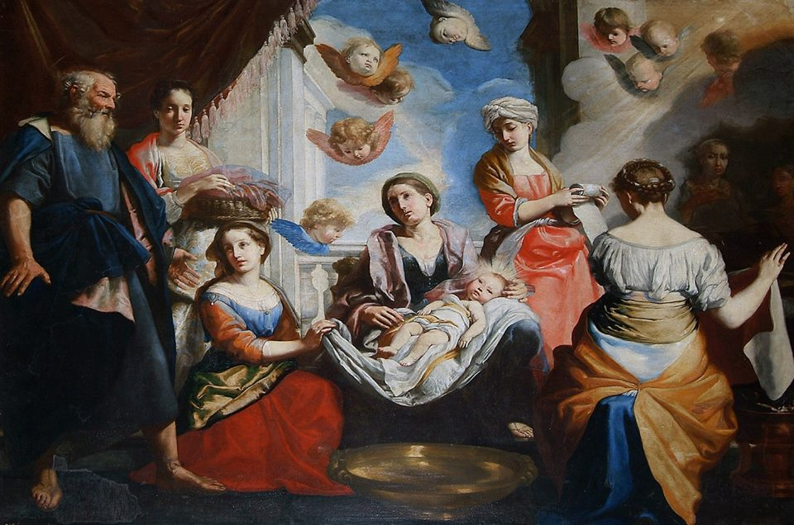
Szűz Mária születése (szeptember 8).
Mária születését kilenc hónappal a szeplőtelen fogantatás ünnepe után ünnepeljük.
Ennek az ünnepnek magyar neve: Kisboldogasszony.
A szentek közül csak Szűz Máriának és Keresztelő Szent Jánosnak a születését ünnepeljük meg, mert csak ők születtek az istengyermeki, kegyelmi élet állapotában.

Slide 13
Mária Isten-anyaságának ünnepe Az angyal így szólt: „Ne félj, Mária! Kegyelmet találtál Istennél. Méhedben fogansz, és fiat szülsz. Jézusnak fogod hívni. Nagy lesz ő: a Magasságbelinek Fia…” Mária erre megkérdezte az angyalt: „Hogyan történik meg ez, hiszen férfit nem ismerek?” Az angyal ezt válaszolta: „A Szentlélek száll rád, és a Magasságbeli ereje borít el. Ezért a születendő szent Isten Fia lesz. (Lk 1,28-35) Január elsején, az új év első napján, Mária Isten-anyai méltóságát ünnepeljük. Ezzel az ünneppel valljuk meg, hogy Mária, aki emberi természete szerint Jézusnak az édesanyja, annak, aki egyetlen személy, valóságos Isten és valóságos ember. Máriát a keleti liturgia istenszülő Szűznek nevezi. Asszonyunk Szűz Mária, Istennek szent anyja, imádkozzál érettünk!

Slide 14
Szűz Mária neve napja (szeptember 12.)
Mária „névnapját”
XI. Ince pápa rendelte el annak emlékére,
hogy 1683. szeptember 12-én a keresztény seregek fölszabadították Bécs várát s ezzel megkezdődött Magyarország fölszabadítása a török iga alól.

Slide 15
Szűz Mária szeplőtelen fogantatása
(december 8)
Szűz Mária Jézusra való tekintettel kapta a legtöbb kegyelmet az Istentől.
Fogantatásának első pillanatától kezdve mentes volt az áteredő bűntől és következményeitől.
A Szeplőtelen Fogantatás dogmáját 1854. december 8-án hirdette ki IX. Pius pápa.

Slide 16
A Szent Kereszt felmagasztalásának ünnepét szeptember 14-én tartjuk.
Fájdalmas Szűzanya Simeon áldotta őket, és így szólt anyjához, Máriához: „Sokak romlására és föltámadására lesz ő Izraelben: jel, amelynek ellenszegülnek – s a te lelkedet is tőr járja át – hogy így megnyilvánuljon sok szív érzése.” (Lk 2,34-35) Amit Simeon megjövendölt, valóra vált. Mária, aki ott ált Jézus keresztje mellett, mindig Fia közelében maradt, részt vállalt szenvedéséből. A fájdalmas Szűzanya ünnepét szeptember 15-én tartjuk.

Slide 17
Feladatok:
Hittan füzetbe készítsetek vázlaton a Mária ünnepekről.
Rajzoljatok!
(Röviden: dátum ünnep neve mit ünneplünk, ki is emeltem ☺)
Fótozzátok le és küldjétek el !
A következő oldalon ügyességi feladatokat találtok!
Jó munkát!

Slide 18
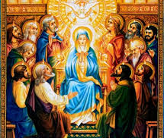
Dicsértessék a Jézus Krisztus!
Mindörökké . Ámen.
Jézus édesanyját az angyali üdvözlettel,
vagyis az üdvözlégy Máriával köszöntjük.
Kérd Szűz Mária közbenjárását Édesanyádért!

Slide 19
Üdvözlégy Mária, kegyelemmel teljes,
az Úr van teveled, áldott vagy te az asszonyok között,
és áldott a te méhednek gyümölcse, Jézus.
Asszonyunk, Szűz Mária, Istennek szent Anyja,
imádkozzál érettünk, bűnösökért, most és halálunk óráján. Ámen.

